Slide 2
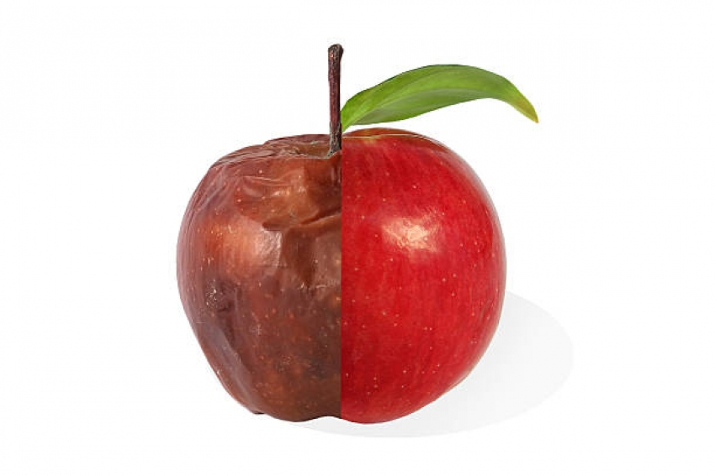
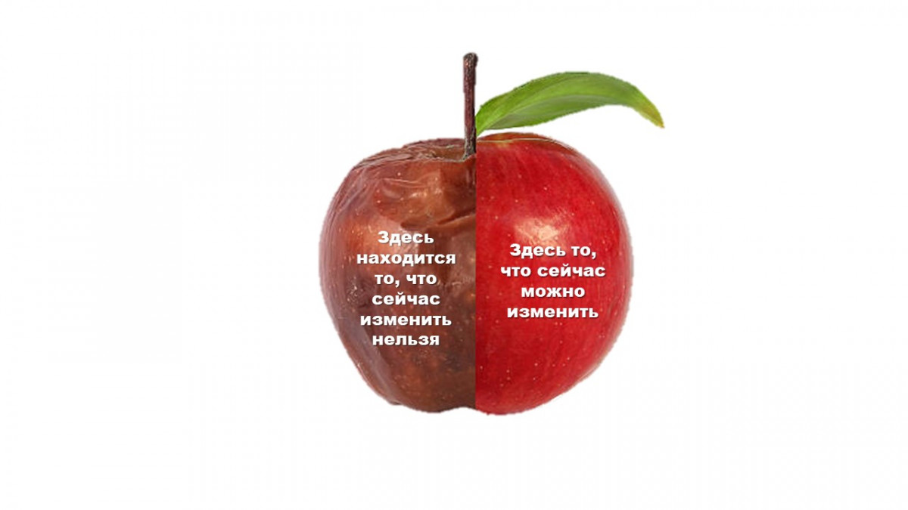

Slide 3
https://joyteka.com/100422333

Slide 6
“Пусть кто-нибудь попробует вычеркнуть из математики степени, и он увидит, что без них далеко не уедешь”. Ломоносов
Найдите задания с ошибкой.
4³ =4+4+4
5² =2*2*2*2*2
2⁴ =2*2*2*2
15³ =15*15*15
В выражении 2⁴ - 4 показатель, 2 основание

Slide 7
Тема урока:
Степень с натуральным показателем

Slide 8
1. | 1 | 2

Slide 10
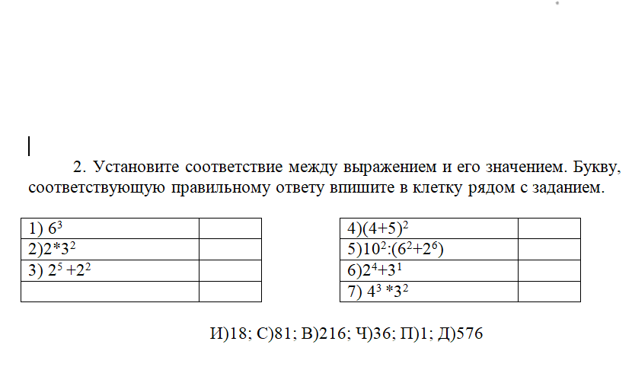

Slide 11
В
И
Ч
С
П
И
Д
1. | 1 | 2

Slide 18
Как защитить себя от СПИДа?
Способы заражения
Как можно обнаружить СПИД?
И что делать человеку –
больному СПИДом» ?

Slide 19
Домашнее задание
Подготовить сообщение по теме: Интересные факты о степенях.

Slide 20
Если 10-11баллов «5»
8-9 баллов «4»
6-7 баллов «3»

